Slide 1

UCS - Universidade de Caxias do Sul
Mecânica Respiratória e
Espirometria
GRUPO DE MONITORES DE FISIOLOGIA HUMANA
Caxias do Sul, 10 de Setembro de 2014

Slide 2
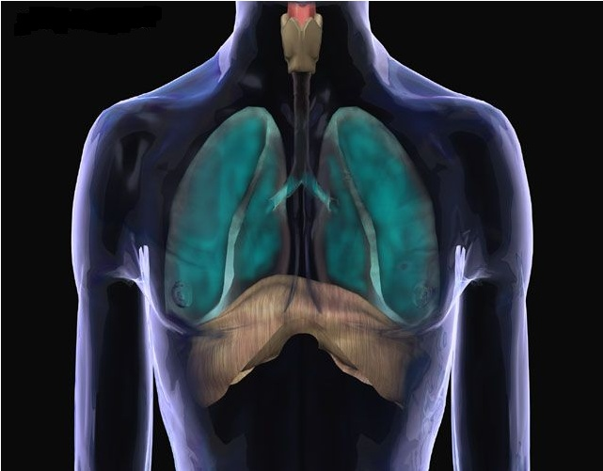

Mecânica respiratória e espirometria
www.fisiologiaucs.webnode.com
GRUPO DE MONITORES DE FISIOLOGIA HUMANA
CAXIAS DO SUL, 10 DE SETEMBRO DE 2014
UCS – UNIVERSIDADE DE CAXIAS DO SUL

Slide 3
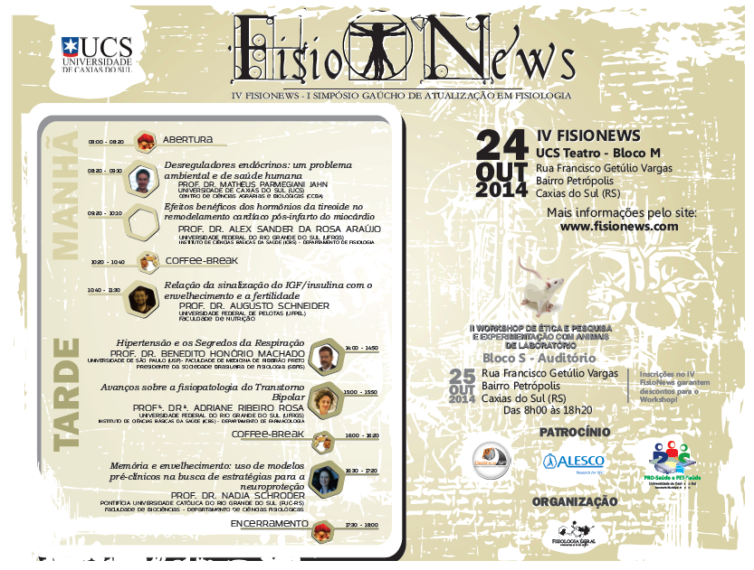
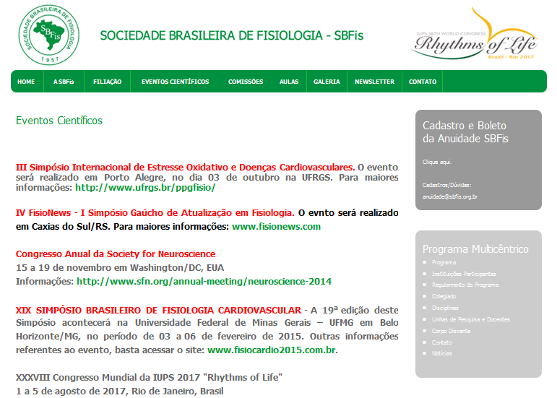


Slide 4
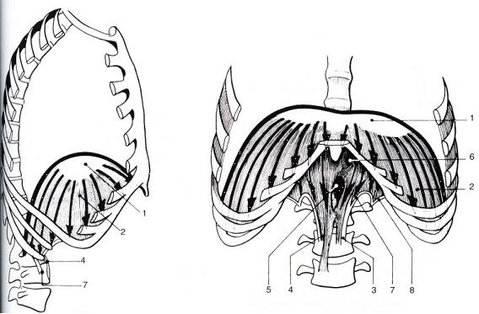
VENTILAÇÃO PULMONAR
RESPIRAÇÃO NORMAL: M. DIAFRAGMA
RESPIRAÇÃO FORÇADA: ELEVAÇÃO E DEPRESSÃO DAS COSTELAS

Slide 5
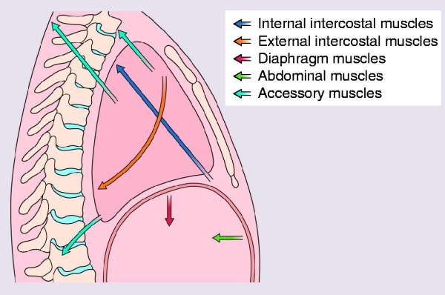
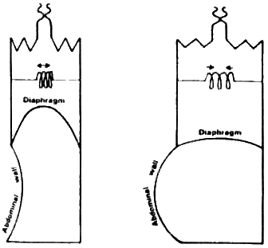
MÚSCULOS DA RESPIRAÇÃO
External intercostal muscles
Internal intercostal muscles
Diaphragm muscle
Abdominal muscles
Accessory muscles

Slide 6
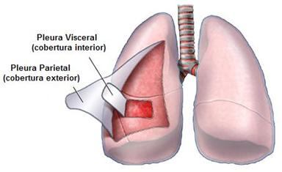
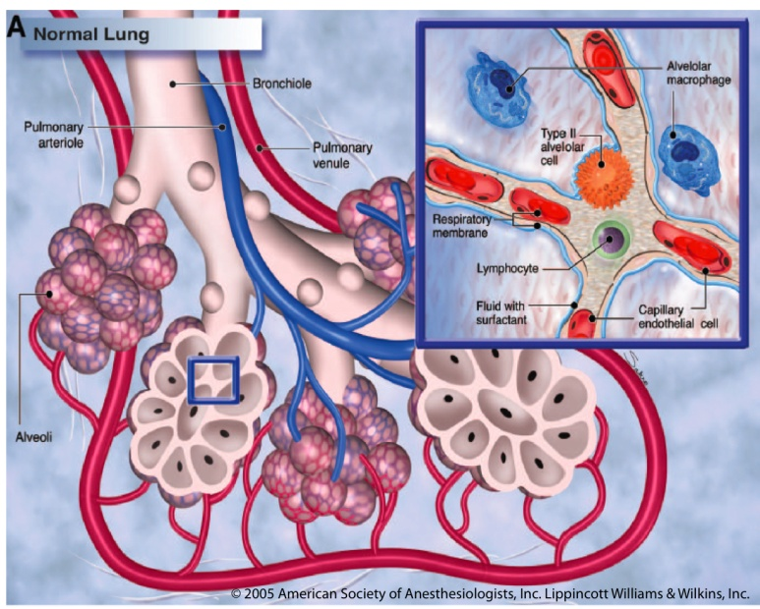
Pressões envolvidas
PRESSÃO PLEURAL
INSPIRAÇÃO: - 7,5cm H₂O
EXPIRAÇÃO: - 5,0cm H₂0
PRESSÃO ALVEOLAR
INSPIRAÇÃO: - 1cm H₂O
EXPIRAÇÃO: 1cm H₂0

Slide 7
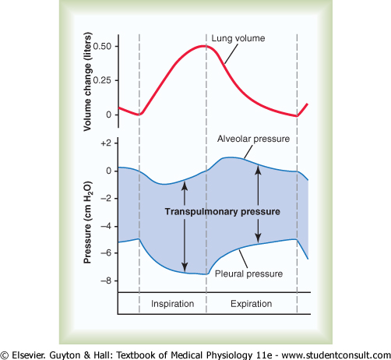
Pressões envolvidas
“PRESSÃO DE RECUO”

Slide 8
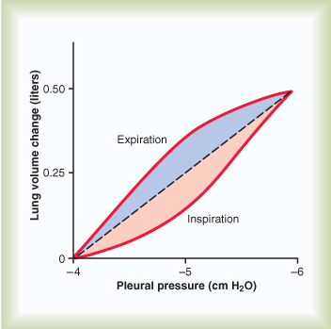
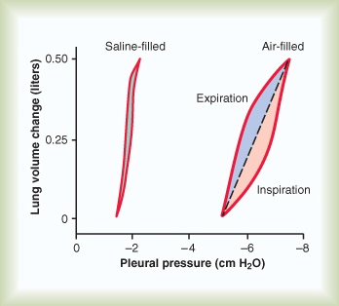
COMPLACÊNCIA PULMONAR
POUCA COMPLACÊNCIA
FORÇAS ELÁSTICAS DO PULMÃO
MUITA COMPLACÊNCIA
TECIDO PULMONAR
TENSÃO SUPERFICIAL DE LÍQUIDO
Notes:
Diminuição da complacência pulmonar no caso da solução salina
Porém corpo descobriu um jeito de variar volume alveolar sem, no entanto, fazer tanta força. Como? Liberação do surfactante pelos pneumócitos tipo II.
Balão e bexiga
POUCA COMPLACÊNCIA = POUCA VARIAÇÃO NO VOLUME = VENTILAÇÃO POUCO EFICAZ
MUITA COMPLACÊNCIA = MUITA VARIAÇÃO NO VOLUME = VENTILAÇÃO EFICAZ = MAIS FORÇA PARA RESPIRAR, PORÉM SURFACTANTE DIMINUI TENSÃO SUPERFICIAL E, ASSIM, DIMINUI FORÇA PARA RESPIRAR. DESSA FORMA, PODEMOS VARIAR BASTANTE VOLUME ALVEOLAR SEM A CHANCE DE DEIXAR ALVÉOLOS SEMPRE ABERTOS (ENFISEMA “BURACOS ALVEOLARES – AUMENTO DO ESPAÇO MORTO FISIOLÓGICO), OU DE COLABÁ-LOS E GASTAR MUITA ENERGIA PARA REABRI-LOS.

Slide 9
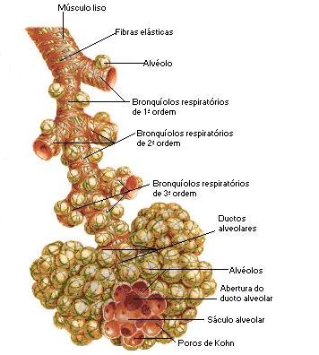

PRESSÃO: SURFACTANTE E RAIO ALVEOLAR
2 x TENSÃO ALVEOLAR
PRESSÃO
=
RAIO DO ALVÉOLO
SÍNDROME DA ANGÚSTIA RESPIRATÓRIA DO RECÉM-NASCIDO
=
Notes:
Raio alveolar pequeno e tensão superficial grande pela falta de surfactante
Bebe chora ao nascer porque “abrir os alvéolos dói”!

Slide 10
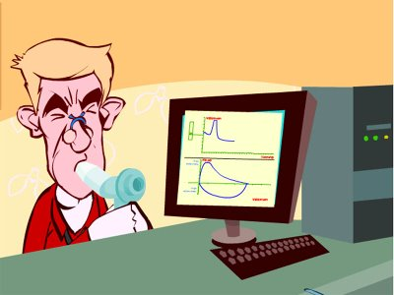
ESPIROMETRIA

Slide 11
UTILIZAÇÃO DA ESPIROMETRIA
EXAME QUE AVALIA FUNÇÃO PULMONAR:
SABER QUANTIDADE DE AR QUE ENTRA E SAI DOS PULMÕES
VOLUME-TEMPO
ESTUDO DOS VOLUMES E CAPACIDADES
FLUXO- VOLUME
CAPACIDADE = SOMA DOS VOLUMES

Slide 12
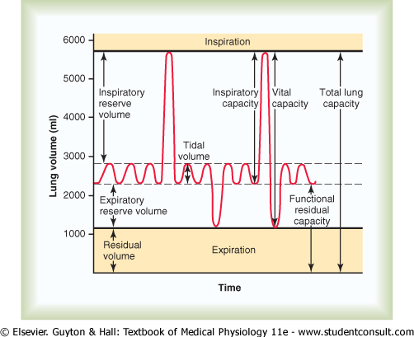
VOLUMES E CAPACIDADES PULMONARES
4
4
VOLUMES
CAPACIDADES

Slide 13
MATERIAIS
ESPIRÔMETRO CALIBRADO
TUBO BUCAL
CLIPE NASAL

Slide 14
PROCEDIMENTO
1º RESPIRA NORMALMENTE
2º INSPIRAÇÃO MÁXIMA – CAPACIDADE PULMONAR TOTAL
3º EXPIRAÇÃO MÁXIMA DURANTE 6 SEGUNDOS

Slide 15
ANÁLISE
VEF₁ = VOLUME EXPIRATÓRIO FORÇADO NO 1º SEGUNDO
CVF = CAPACIDADE VITAL FORÇADA (APROX. 4500 mL)
VEF₁ / CVF = ÍNDICE DE TIFFENEAU
FEF_{25 – 75%} = VOLUME EXPIRADO ENTRE 25 E 75% DA EXPIRAÇÃO

Slide 16
INDICAÇÕES
FUMANTES ACIMA DE 45 ANOS
ASMÁTICOS
BRONQUÍTICOS CRÔNICOS
IMPORTANTE!!
FUMANTES COM ESPIROMETRIA NORMAL = REPETIR EXAME A CADA 3 – 5 ANOS
EM ADULTOS: DECLÍNIO ANUAL DO VEF₁
30mL/ANO = NORMAL
SUPERIOR 50 mL/ANO = ANORMAL

Slide 17
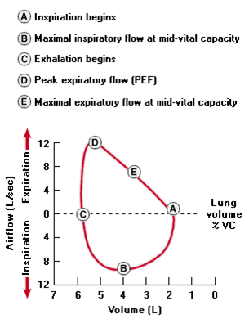
CURVA FLUXO-VOLUME
NORMAL
CPT = NORMAL (5800mL)
VEF₁ = 80 – 100%
CVF = 80 – 100%
VEF₁ / CVF = 80 – 100%
FEF_{25 – 75%} = 80 – 100%

Slide 18
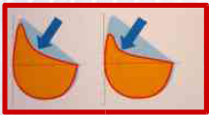
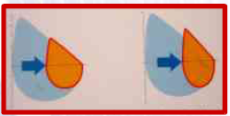
DOENÇAS PUMONARES
OBSTRUTIVAS
RESTRITIVAS
CPT
CPT
VEF₁
VEF₁
CVF
CVF
< 80%
VEF₁ / CVF
VEF₁ / CVF
= 80 - 100%
FEF_{25-75%}
FEF_{25-75%}

Slide 19
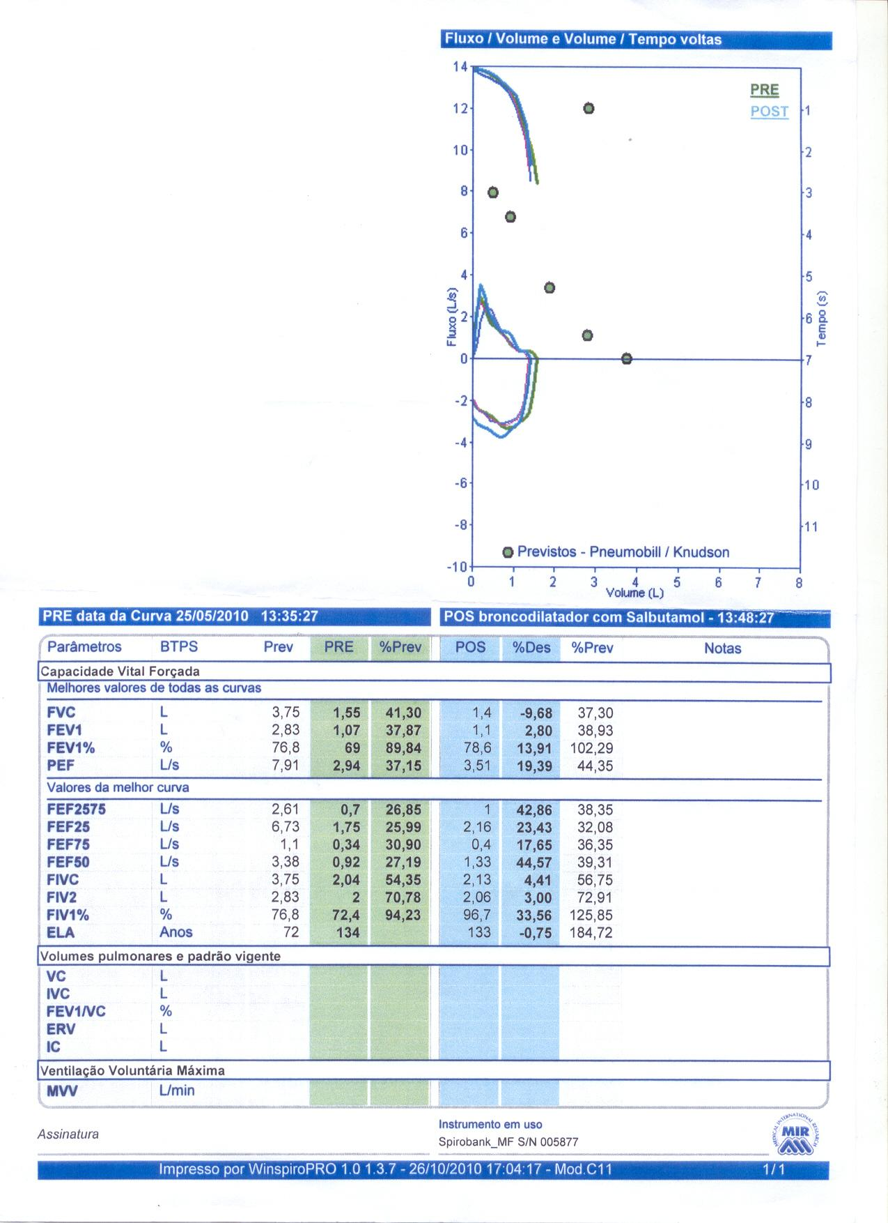
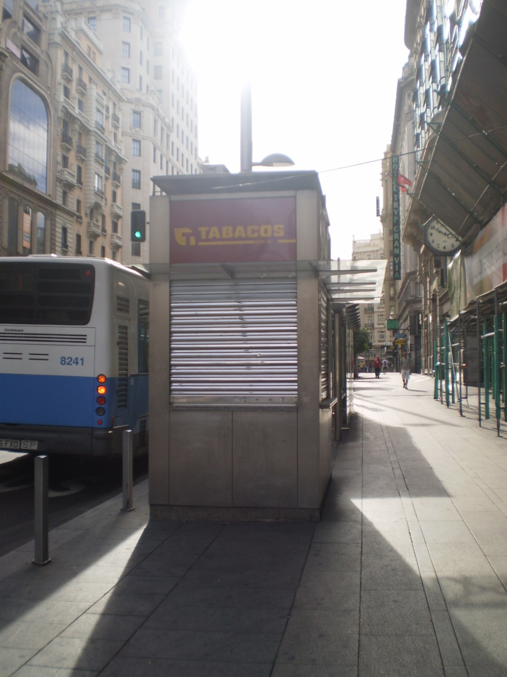
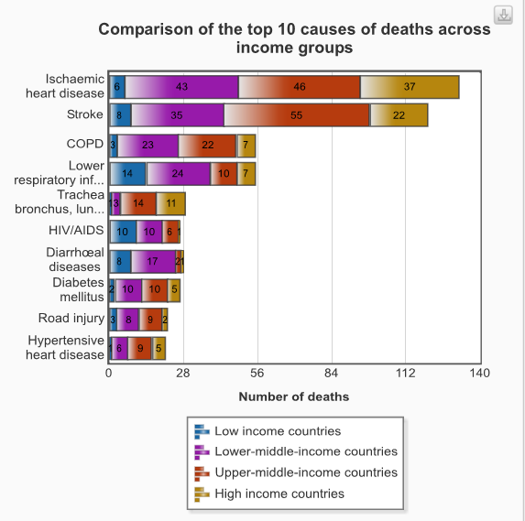
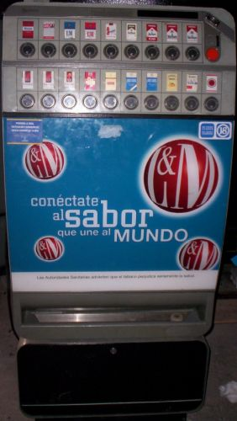
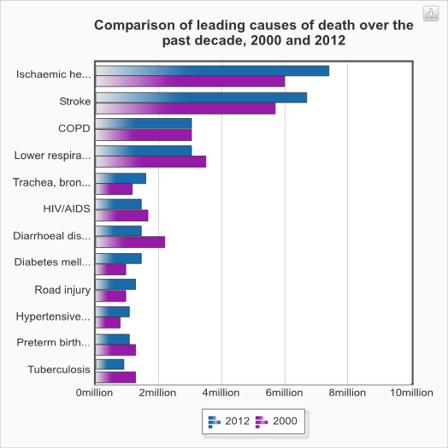
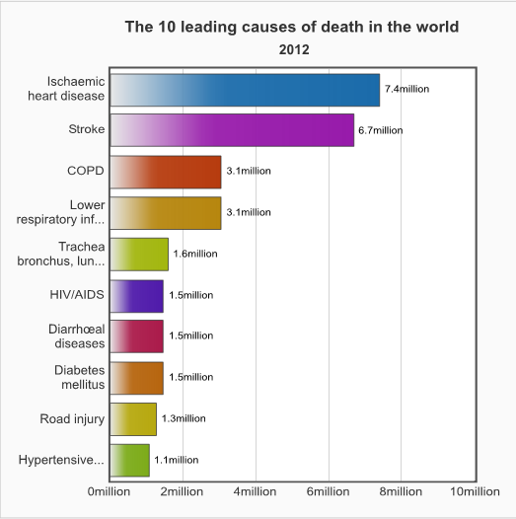
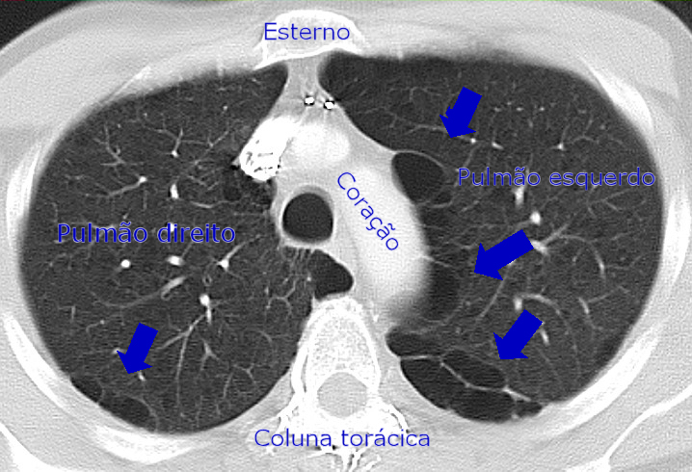
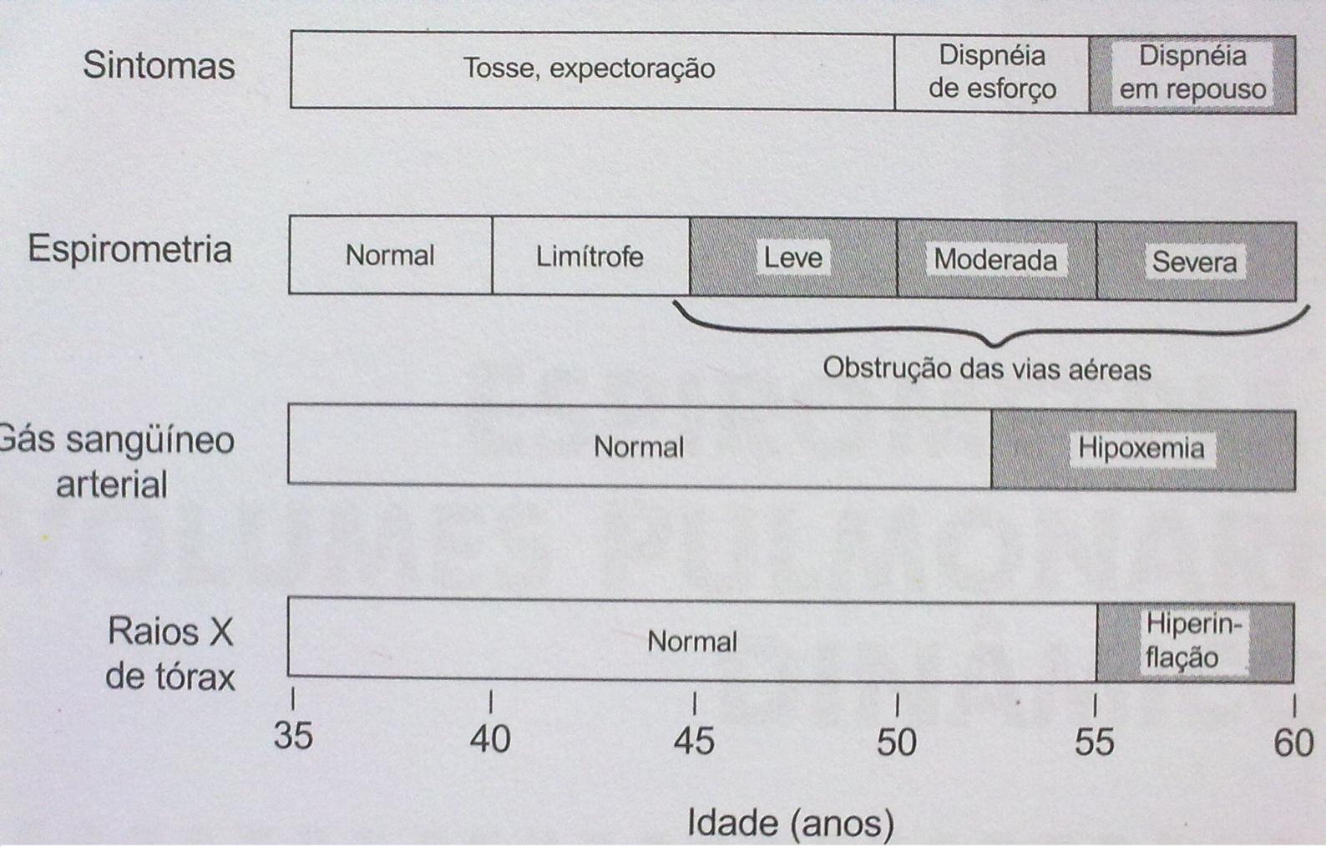
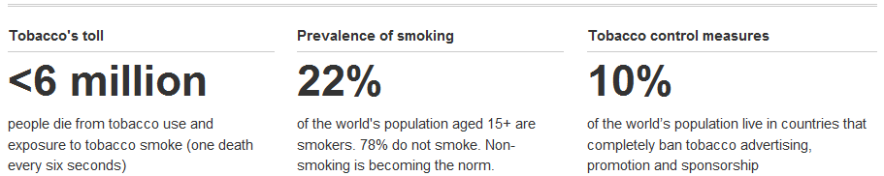
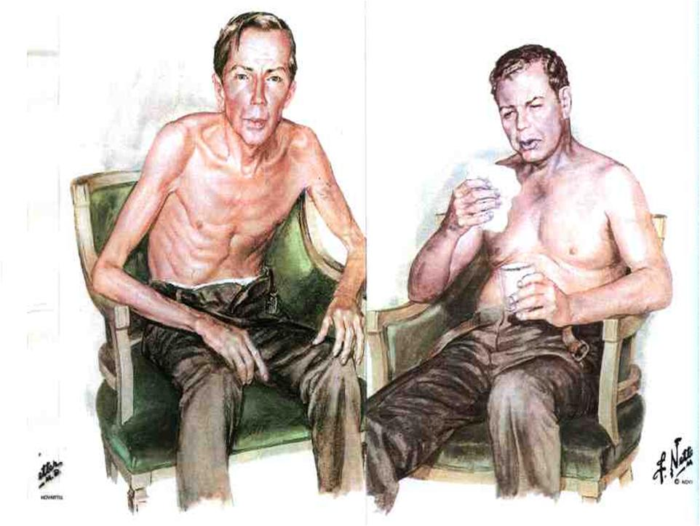
DOENÇAS OBSTRUTIVAS
Principais Causas de Mortalidade no Rio Grande do Sul
DPOC (ENFISEMA E BRONQUITE)
ASMA
Fontes: SES/RS

Slide 20
DOENÇAS RESTRITIVAS
TUBERCULOSE
DOENÇAS FIBRÓTICAS PULMONARES
SILICOSE
CIFOSE
RESTRIÇÃO DA CAIXA TORÁCICA
ESCOLIOSE

Slide 21
REFERÊNCIAS BIBLIOGRÁFICAS
AIRES, Margarida de Mello. Fisiologia. 2 ed. Rio de Janeiro, RJ: Editora Guanabara Koogan S.A., 1999.
BERNE, Robert M; LEVY, Matthew N. Fisiologia. 4 ed. Rio de Janeiro, RJ: Editora Guanabara Koogan S.A., 2000.
GUYTON, Arthur C; HALL, John E. Tratado de Fisiologia Médica. 11 ed. Rio de Janeiro, RJ: Editora Elsevier, 2006.
GODOY, Dagoberto. Ilustrações de Tomografia Computadorizada de Tórax, 2010.
RESTELATTO, Bruno Garcia; ABRUZZI, Fabíola et. al. Mecânica Respiratória e Espirometria. Caxias do Sul, 2010.

